Slide 1

TRƯỜNG ĐẠI HỌC THỦY LỢI
KHOA CÔNG NGHỆ THÔNG TIN
ĐỒ ÁN TỐT NGHIỆP
ĐỀ TÀI: DỰ ĐOÁN XẾP HẠNG MÌ RAMEN
BẰNG MÔ HÌNH HỌC MÁY
Giảng viên hướng dẫn:
Sinh viên thực hiện:
Mã sinh viên:
Lớp:
Ngành:
TS.Tạ Quang Chiểu
Nguyễn Duy Tân
1951060996
61HT
Hệ Thống Thông Tin
Hà Nội, Năm 2024
Notes:
Kính thư quý thầy cô giáo trong hội đồng cùng toàn thể các bạn. Em xin tự giới thiệu em là Nguyễn Duy Tân sinh viên lớp 61HT, hôm nay em xin được phép báo cái đồ án tốt nghiệp của em với đề tài dự đoán xếp hạng mì ramen bằng mô hình học máy với sự hướng dẫn của TS. Tạ Quang Chiểu

Slide 2

MỞ ĐẦU
Notes:
Nhưng thầy cô và mọi người cũng có thể thấy rằng, chúng ta đang sống thời đại của công nghệ và việc trí tuệ nhân tạo đang góp phần hữu ích trong cv cũng như cs chúng ta. Nhận dạng cảm xúc khuôn mặt cũng là 1 lĩnh vực trong xử lý ảnh và AI:
Mục tiêu đề tài là tự động xác định được các cảm xúc của con người dự trên những biểu cảm trên khuôn mặt
Đó là những biểu cảm thường nhật: Vui, buồn, giận dữ, sợ sãi, bình thường, bất ngờ,…
Ở đề tài em sử dụng mô hình học máy và cụ thể là mạng nơ ron học sâu CNN để thực hiện học dữ liệu hình ảnh và xác định các đắc điểm liên quan
Kĩ thuật đc nói đến là kĩ thuật trích xuất đặc trưng
Những ứng dụng cụ thể nó mang lại là tương tác giữ người và máy, bảo mật khuôn mặt, cũng có thể áp dụng vào y học và giáo dục nếu chta có đủ tiềm năng để thực hiện các dự án lớn
Trong quá trình học cũng có một số khó khắn nhất đinh đó là về mặt dữ liệu cần có đa dạng cảm xúc và số lượng mẫu đủ lớn, yếu tố ngoại cảnh cũng là 1 khó khắn nhất định

Slide 3





GIỚI THIỆU
TỔNG QUAN KỸ THUẬT
DÙNG TRONG BÀI
NỘI DUNG BÁO CÁO
PHƯƠNG PHÁP VÀ
XÂY DỰNG MÔ HÌNH
KẾT QUẢ VÀ ĐÁNH GIÁ
KẾT LUẬN VÀ HƯỚNG PHÁT TRIỂN

Slide 4
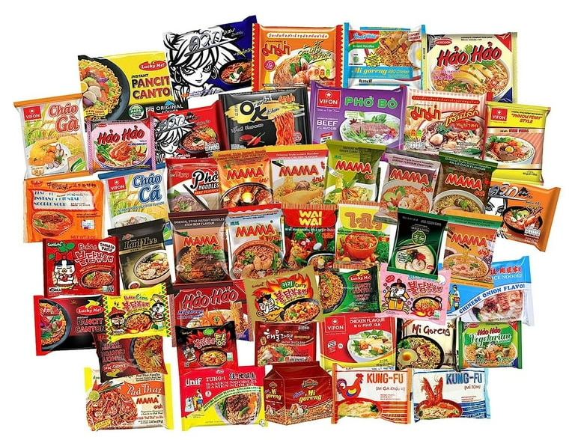
GIỚI THIỆU
Đối tượng và phạm vi nghiên cứu
Notes:
Trong đề tài dự đoán xếp hạng mì ramen bằng mô hình học máy, em có đối tượng nghiên cứu là xếp hạng của các loại mì ramen, tìm ra loại mì có stars(rating) cao
, Các loại mì ramen của các nhà sản xuất trên khắp thế giới bao gồm tên, nhãn hàng sản xuất, xuất xứ
Mục tiêu tổng quát: Ứng dụng các mô hình học máy để dự đoán xếp hạng mi ramen.
Mục tiêu cụ thể: Để thực hiện mục tiêu tổng quát thì cần:
- Nghiên cứu bài toán phân loại mì ramen
- Nghiên cứu lý thuyết học máy, các mô hình (Hồi quy logistic, Cây quyết định, Rừng ngẫu nhiên) học máy cho bài toán phân lớp.
- Ứng dụng các mô hình nghiên cứu ở trên để thực hiện dự đoán bài toán mì ramen

Slide 5
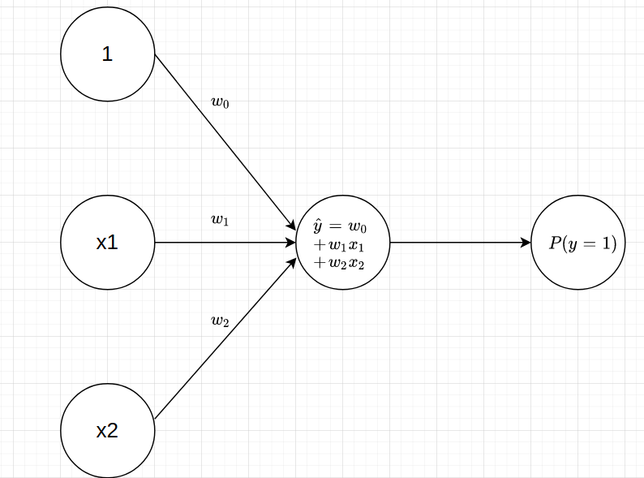
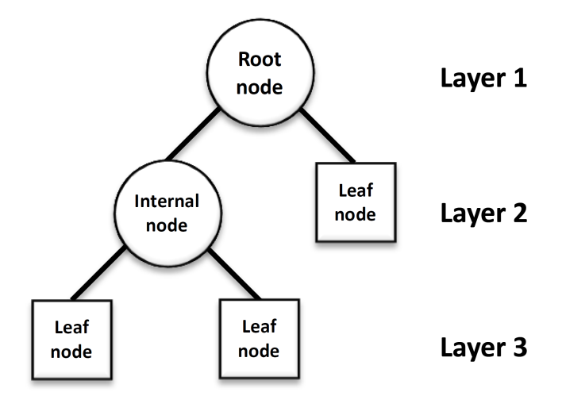
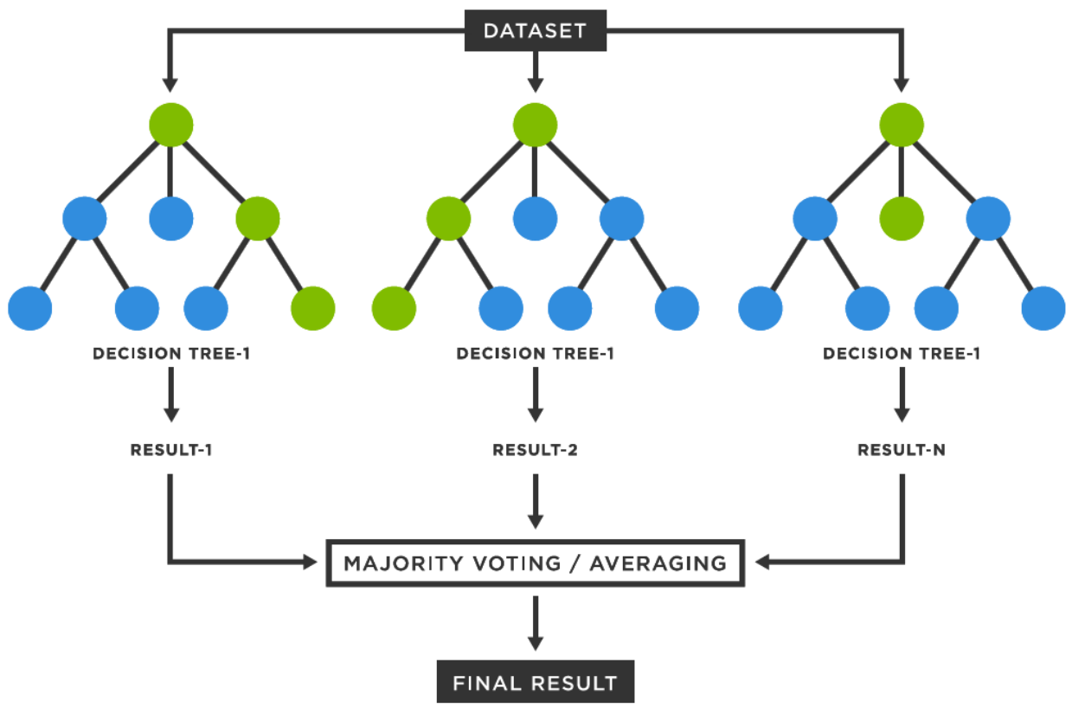
KỸ THUẬT DÙNG CHO BÀI TOÁN
Hồi quy Logistic (Logistic Regression)
Cây quyết định (Decision Tree Classifier)
Rừng ngẫu nhiên (Random Forest Classifier)
Notes:
Kỹ thuật dụng cho bài toán
Em sử dụng 3 kỹ thuật Hồi quy Logistic (Logistic Regression), Cây quyết định (Decision Tree Classifier), Rừng ngẫu nhiên (Random Forest Classifier)
Cả ba đều là các thuật toán học máy phổ biến được sử dụng cho các bài toán phân loại, giúp dự đoán nhãn của các mẫu dữ liệu mới.

Slide 6
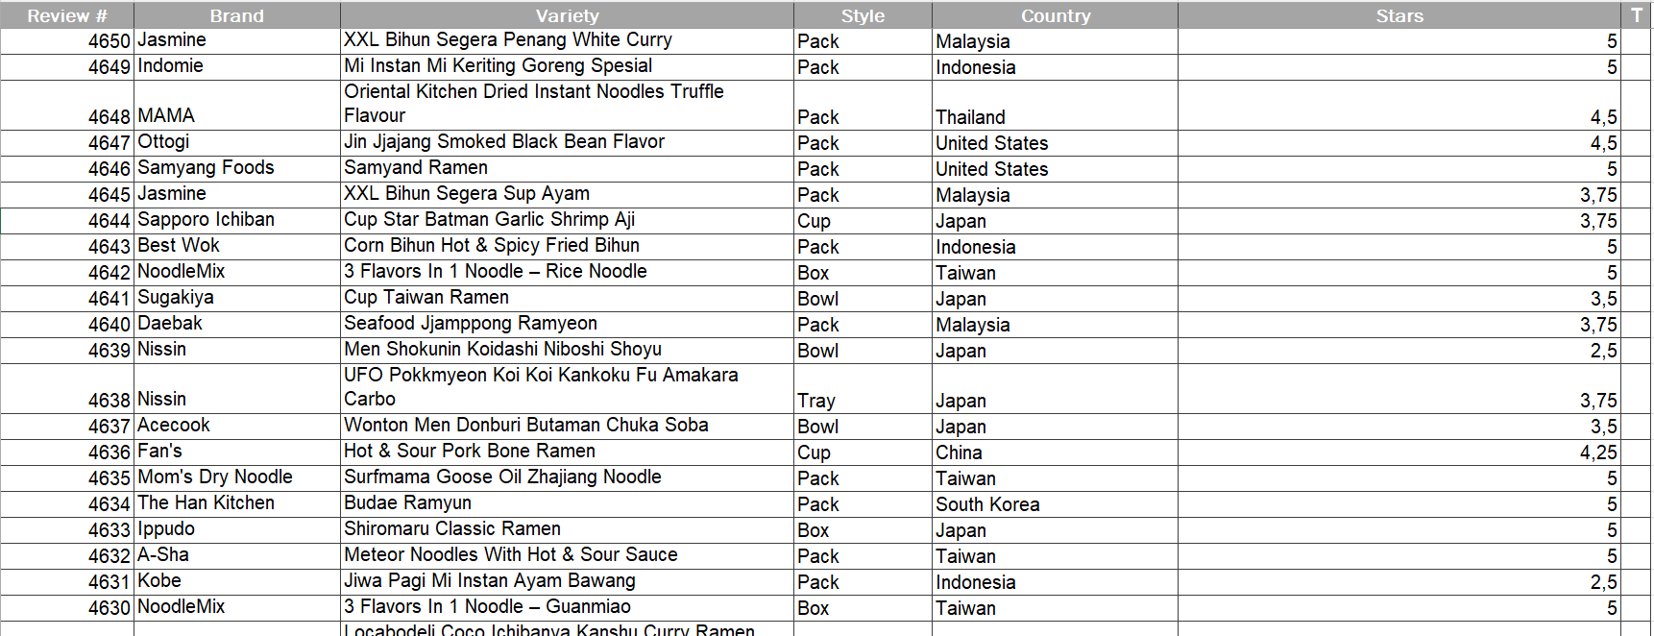
XÂY DỰNG MÔ HÌNH
Dữ Liệu
Bộ dữ liệu được tổng hợp bởi trang THE RAMEN RATER.
Dữ liệu bao gồm 7 cột thuộc tính bao gồm:
Reviews #: Mã đánh giá
Brand: Nhãn hiệu sản xuất món ramen
Style: Kiểu đóng gói của Ramen ['Cup','Box','Tray','Bowl','Pack']
Variety: Tên của loại mì cùng với nhãn hiệu
Country: Quốc gia xuất xứ
Ratings: Đánh giá trên thang điểm từ 1-5
T: Rank của loại mì trong 1 năm nhất định
Notes:
Bộ dữ liệu FER-2013 được thu thập từ trang website kaggle.com. Bộ dữ liệu đã được xử lý phù hợp với bài toán nhận dạng cảm xúc khuôn mặt. Bộ dữ liệu là những tệp hình ảnh đã được gắn nhãn, được cắt chỉnh vào chính giữa khuôn mặt nhằm mục đích mỗi bức ảnh là một khuôn mặt và đã được xử lý hình ảnh để đưa về thang độ xám với kích thước 48x48 pixel. Bộ đào tạo bao gồm 35.709 bức ảnh chia thành tập train với khoảng 80% và tập test 20%

Slide 7
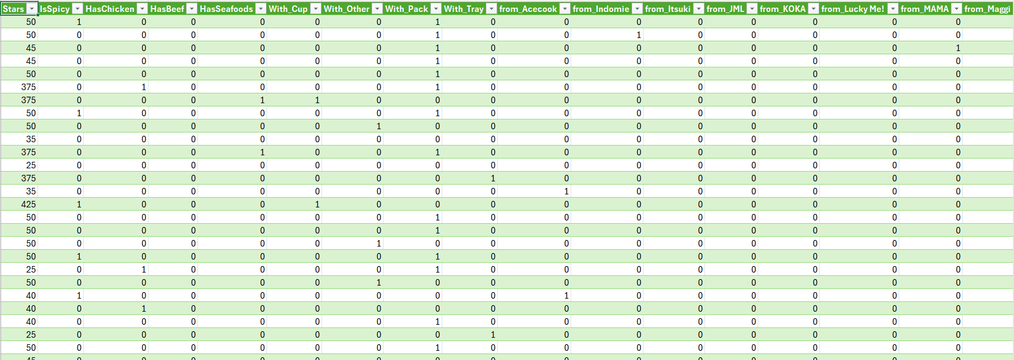
ỨNG DỤNG PHƯƠNG PHÁP VÀ XÂY DỰNG MÔ HÌNH
Tương quan dữ liệu
Notes:
Trong quá trình khai phá dữ liệu em nhận thấy rằng dữ liệu có thể sử dụng để huấn luyện mô hình là quá ít nên em đã phân tích và trích chọn ra thêm các cột dữ liệu mới
em đã nghĩ tới việc trích xuất các đặc điểm của từng loại mì được thực hiện bằng cách trích xuất thông tin từ những cột dữ liệu đã có sẵn thay vì chỉ sử dụng những dữ liệu đã có hiện tại để tạo mô hình.
Mỗi loại mì sẽ có tên khác nhau và trong tên đó thường sẽ kèm theo tên hương vị của từng loại mì.
em tiến hành trích xuất thông tin từ bằng cách tách toàn bộ các giá trị có trong cột dữ liệu này thành các token, mỗi token ứng với 1 từ có trong từng giá trị.

Slide 8
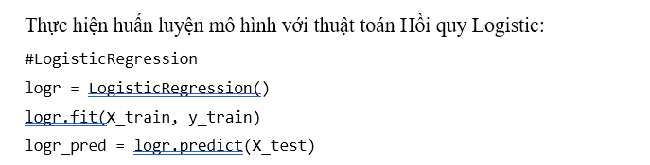
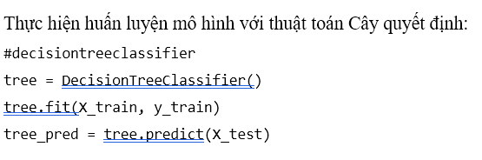
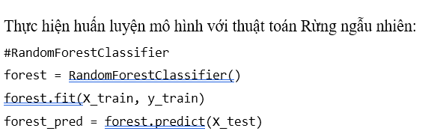
XÂY DỰNG MÔ HÌNH
Notes:
Thực hiện xây dựng mô hình trải qua 6 bước
Bước 1 - Nhập thư viện bắt buộc
Bước 2 - Khởi tạo CNN và thêm lớp tích chập đầu tiên
Bước 3 - Hoạt động gộp chung
Bước 4 - Thêm các lớp tích chập
Bước 5 - Hoạt động làm phẳng
Bước 6 - Lớp đầu ra được kết nối đầy đủ
32 bộ lọc ở tầng đầu tiên giúp mô hình học các đặc trưng cơ bản như cạnh và góc của các đối tượng.
64 bộ lọc ở tầng thứ hai tiếp tục tăng cường khả năng học các đặc trưng phức tạp hơn so với tầng trước.
128 bộ lọc ở tầng cuối cùng của CNN thường được sử dụng để học các đặc trưng rất phức tạp và trừu tượng, giúp mô hình phân loại hoặc dự đoán dữ liệu một cách chính xác.

Slide 9
XÂY DỰNG MÔ HÌNH
Notes:
Thực hiện xây dựng mô hình trải qua 6 bước
Bước 1 - Nhập thư viện bắt buộc
Bước 2 - Khởi tạo CNN và thêm lớp tích chập đầu tiên
Bước 3 - Hoạt động gộp chung
Bước 4 - Thêm các lớp tích chập
Bước 5 - Hoạt động làm phẳng
Bước 6 - Lớp đầu ra được kết nối đầy đủ
32 bộ lọc ở tầng đầu tiên giúp mô hình học các đặc trưng cơ bản như cạnh và góc của các đối tượng.
64 bộ lọc ở tầng thứ hai tiếp tục tăng cường khả năng học các đặc trưng phức tạp hơn so với tầng trước.
128 bộ lọc ở tầng cuối cùng của CNN thường được sử dụng để học các đặc trưng rất phức tạp và trừu tượng, giúp mô hình phân loại hoặc dự đoán dữ liệu một cách chính xác.

Slide 10
PHƯƠNG PHÁP ĐÁNH GIÁ
Confusion Matrix
Accuracy $=\frac{Tổng số dữ liệu dự đoán đúng}{Tổng số điểm dữ liệu }$
Độ Chính Xác (Accuracy)
Precision
Recall
F1-score
Notes:
Trong bài toán nhận diện cảm xúc từ hình ảnh (emotion recognition), độ chính xác (accuracy) là một phép đo quan trọng để đánh giá hiệu suất của mô hình. Độ chính xác đo lường tỷ lệ của các dự đoán chính xác được mô hình thực hiện trên toàn bộ tập dữ liệu thử nghiệm.
Độ chính xác cao có ý nghĩa là mô hình của bạn có khả năng phân loại đúng cảm xúc từ hình ảnh một cách chính xác. Đối với ứng dụng như nhận diện cảm xúc, việc có độ chính xác cao là rất quan trọng để đảm bảo rằng hệ thống có thể nhận biết và phản ứng đúng với trạng thái tinh thần của người sử dụng.

Slide 11
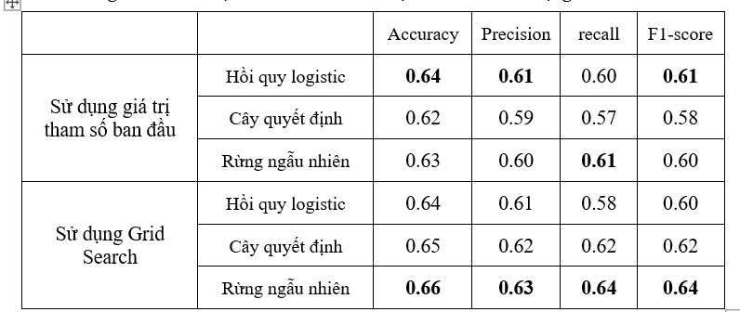
KẾT QUẢ CỦA MÔ HÌNH
Notes:
Sau khi huấn luyện từ tập test
Tuy nhiên các dữ liệu từ tệp data còn nhiều sự ko đồng đều của data làm cho dộ chính xác chưa cao

Slide 12
KẾT QUẢ CỦA MÔ HÌNH
Sau khi cho mô hình huấn huyện nhận thấy kết thúc độ chính xác còn thấp, chỉ đạt trên 60%
Sau quá trình sử dụng grid search thì độ chính xác tang lên không nhiều, chỉ tăng thêm 1 % so với sử dụng ban đầu

Slide 13

TỔNG KẾT
Kết luận
Tìm hiểu học máy, học sâu.
Tìm hiểu về bài toán nhận dạng cảm xúc khuôn mặt
Xây dựng và cài đặt 3 mô hình Hồi quy logistic, Cây quyết định và rừng ngẫu nhiên cho bài toán phân loại mì ramen
Sử dụng các tiêu chí để đánh giá các mô hình được cài đặt

Slide 14
TỔNG KẾT
Hướng phát triển
Ứng dụng một số mô hình học máy, học sâu khác cho bài toán nhận dạng khác.
Cải thiện, tăng cường độ chính xác của các mô hình bằng cách thử nghiệm với bộ tham số khác nhau cho mô hình.
Tìm kiếm thêm các tập data phù hợp cho bài toán để quá trình học có thể nâng cao tính hiệu quả
Sử dụng thêm các tiêu chí khác để đánh giá mô hình.

Slide 15
Cảm ơn quý thầy cô và các bạn đã theo dõi!

